Slide 1
Stima posa delle persone per oscurarne il volto.
Relatore: Prof. Stefano Mattoccia
Co-relatori: Alessio Mingozzi, Filippo Aleotti, Matteo Poggi

Slide 2
OBBIETTIVO DELLA TESI
Oggi giorno, navigatori e reti neurali studiate per la guida autonoma (es. Tesla o comma.ai) si avvalgono di grandi quantità di immagini stradali e luoghi pubblici.
La presenza di persone all’interno dei frame utilizzati da queste applicazioni può portare a sanzioni economiche e legali legate alla privacy dei soggetti.
Per questi motivi è stata creata questa applicazione, che, stimando la posa delle persone, senza identificarle, ne copre poi in volto.

Slide 3
STIMA POSA
I passi principali per stimare la posa di una o più persone presenti in un’immagine sono:
Cattura di un frame
Creazione di un blob, formato di input per la rete neurale, dal frame
Analisi del blob dalla rete neurale
Elaborazione dell’output ricevuto dalla rete neurale
Processing dell’immagine

Slide 4

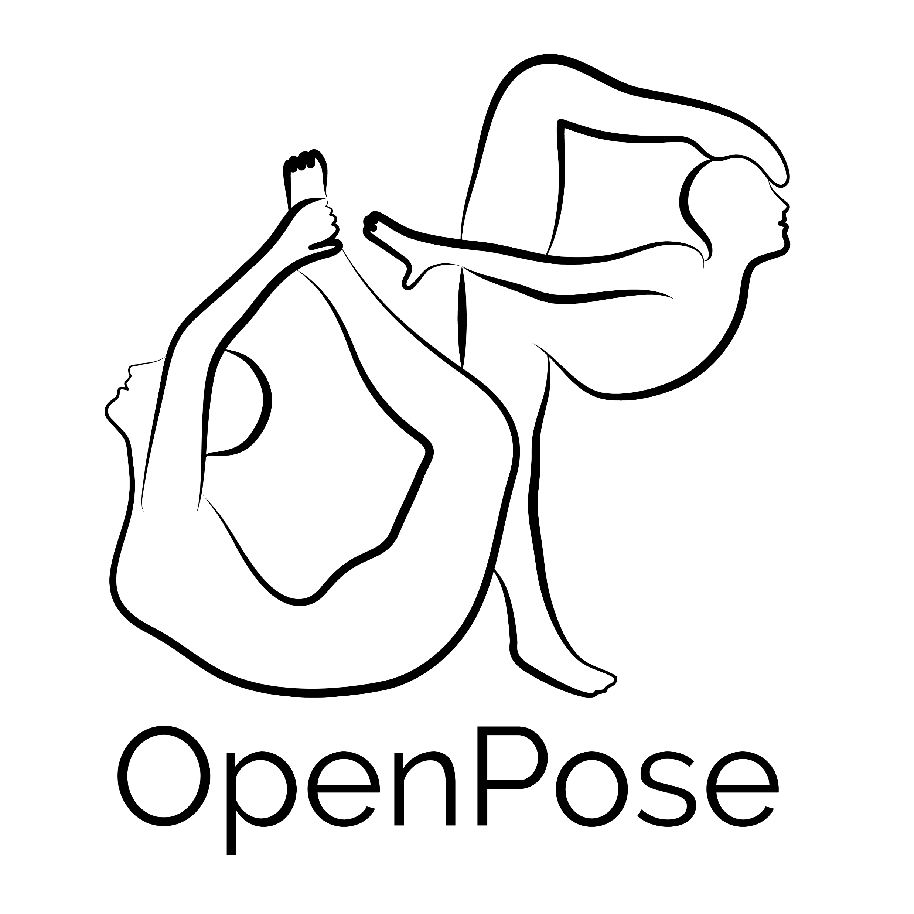
Strumenti principali utilizzati
OpenCv with Cuda support
OpenPose

Slide 5
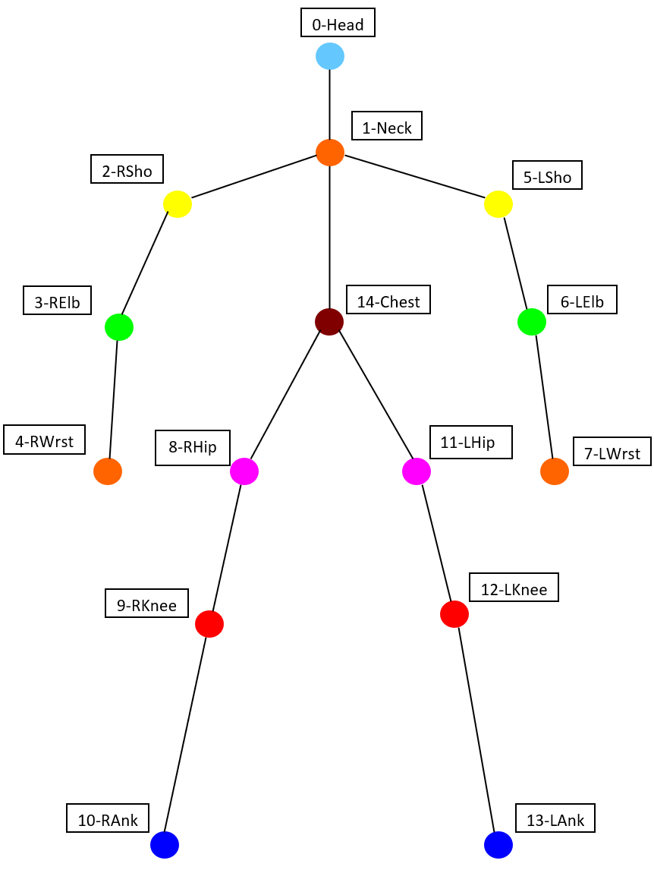
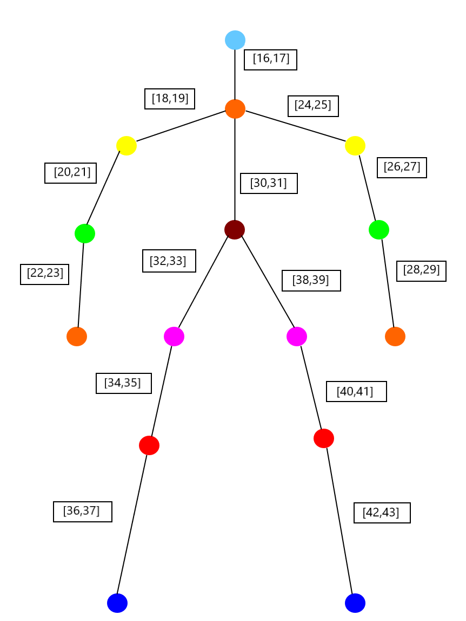
Modello pose: Mpi Human PoseModel
La rete neurale selezionata presenta uno specifico formato di output:
formato output degli index dei
keypoints
formato output degli index dei
PAF

Slide 6
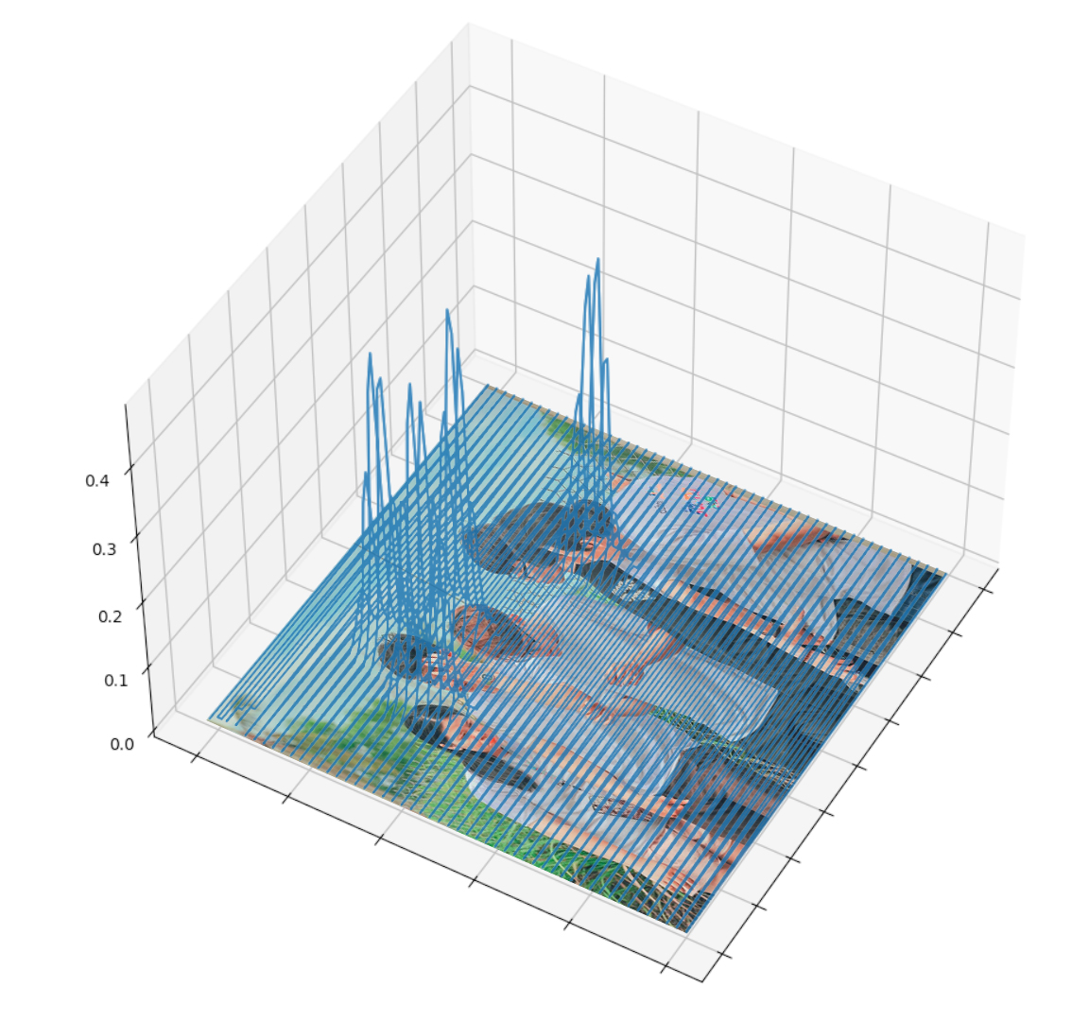
Concetti fondamentali: keypoints
I keypoints sono diversi punti del copro identificati dalla rete neurale, come mostrato in precedenza, la cui localizzazione è resa possibile grazie diverse mappe di probabilità restituite in output dalla rete neurale.

Slide 7
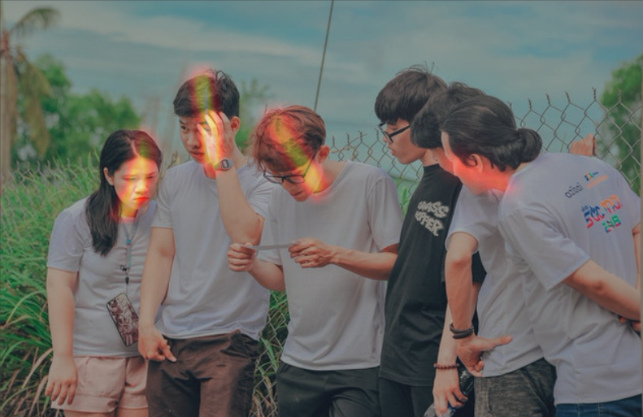
Concetti fondamentali: PAF
I PAF (Part Affinity) sono mappe di probabilità che codificano il grado di relazione tra diversi keypoints.
Viene utilizzato per collegare correttamente tutti i keypoints consecutivi tra loro e deve essere utilizzato in combinazione con il vettore unitario direzionale tra i keypoints.

Slide 8
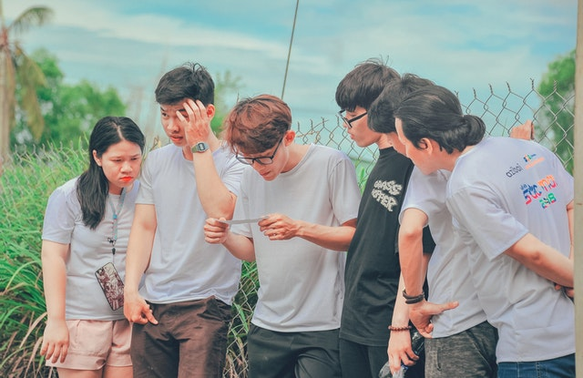
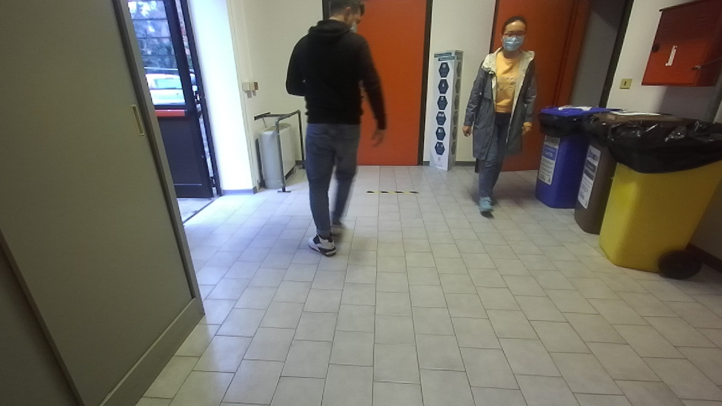
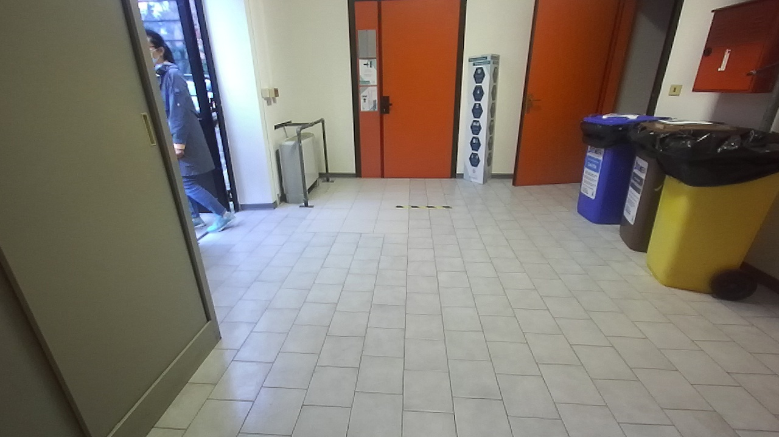
Immagini utilizzate come input dell’applicazione

Slide 9
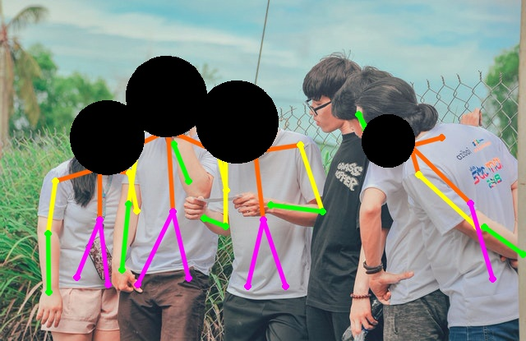
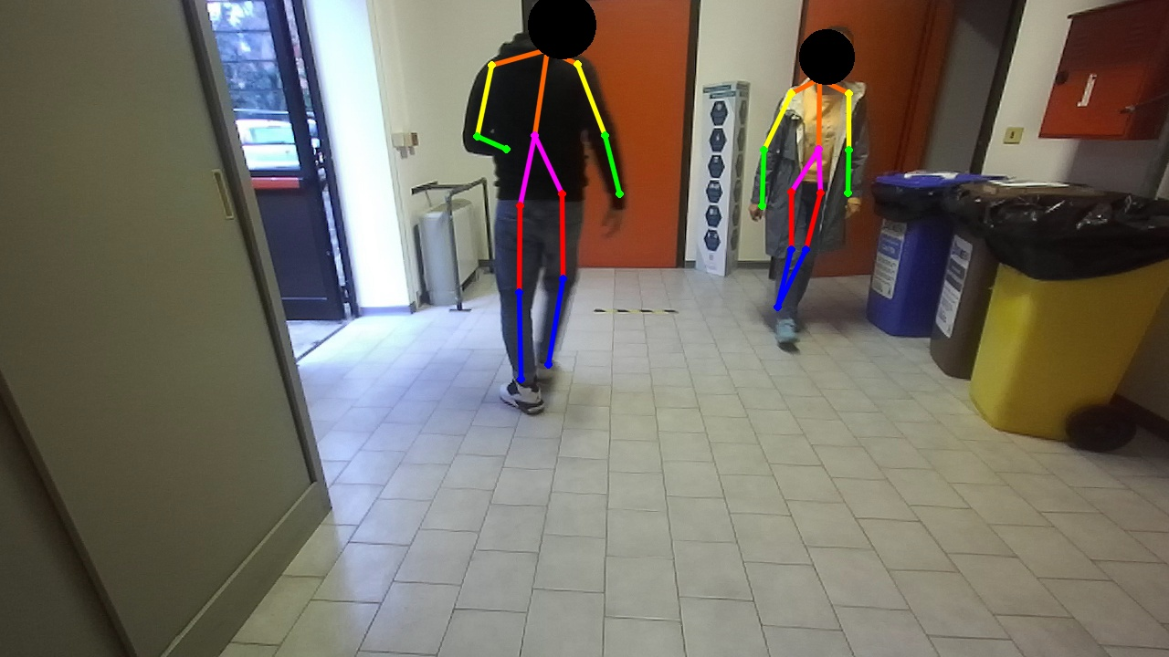
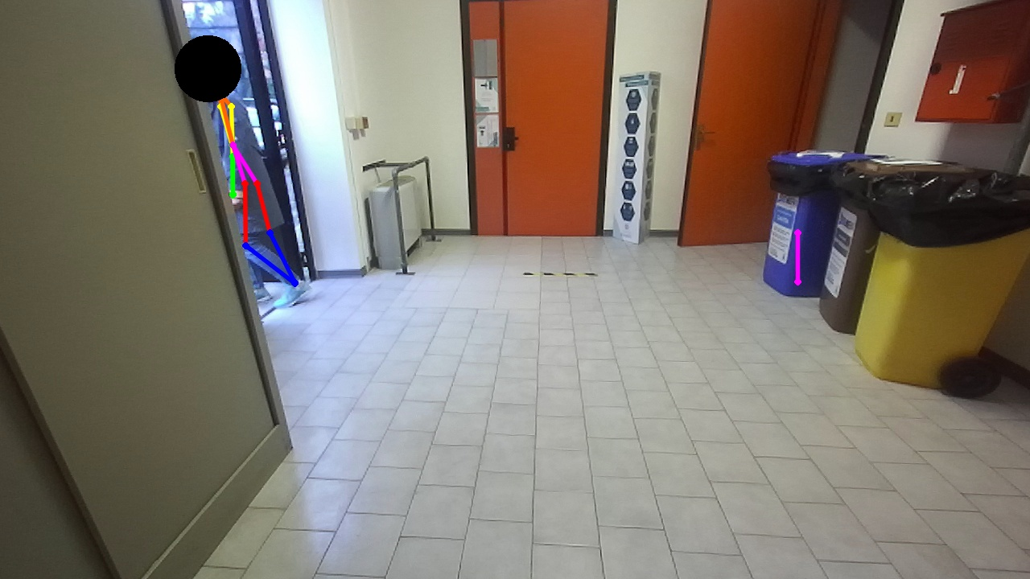
Primo approccio e primi output

Slide 10
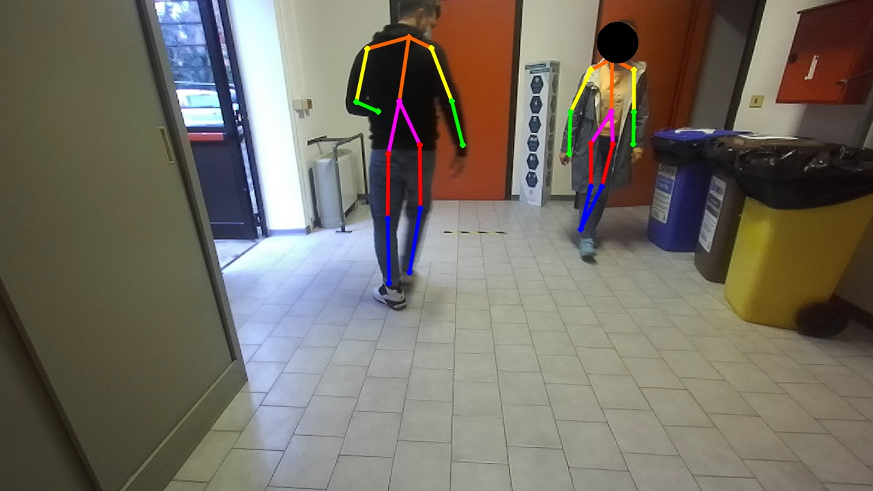
Problemi e possibili risoluzioni
I diversi output contengono chiari errori. La soluzione sta nel tweaking del threshold di rilevazione dei keypoints. Trovare un middle ground tra falsi positivi e output corretto.
Threshold=0.3
Threshold=0.1

Slide 11
Output dopo lo studio del threshold
Dopo l’analisi dell’impatto del threshold sull’output, questo ha preso il valore di 0,186737.
Per mantenere la privacy, è stato preferito mantenere un maggior numero di falsi positivi.

Slide 12
Conclusione e possibili utilizzi
Possibile utilizzo su sistemi semi-mobili non in real time.
Possibile utilizzo nel post processing dei video.
Possibile ampliamento in ambito medico (studio dei movimenti corporei dei pazienti per diagnosi e ricerca).
Possibili possono migliorare le prestazioni o cambiando rete neurale o aumentando la potenza di calcolo (sostituendo la GPU) o limitandosi alla rilevazione della posizione del volto, aprendo la possibilità di allenare una rete neurale apposita.

Slide 13
GRAZIE DELL’ATTENZIONE

